Slide 1
Arthroscopie de hanche : mise au point
Dr Thirion Thierry
GLEM
Le 23/10/2014

Slide 2
Table des matières :
Introduction
Un peu d’histoire…
Indications chirurgicales
Technique chirurgicale
Complications
Reprise des activités
Conclusions

Slide 3
Introduction :
Le diagnostic et le traitement de certaines lésions de la hanche est l’une des dernières frontières en arthroscopie
Anatomie unique :
Capsule épaisse
Architecture très contrainte
Densité de tissus autour de l’articulation
L’arthroscopie de hanche est possible grâce aux avancées technologiques et techniques

Slide 4
Introduction :
Découverte et analyse de pathologies moins biens connues (lésions labrales notamment)
Beaucoup d’indications…
Ce qui compte c’est la bonne sélection des patients
Traitement de lésions intra et extra articulaires
Il faut toutefois garder à l’esprit que l’arthroscopie de hanche n’est pas la solution à tous les problèmes

Slide 5
Un peu d’histoire…
Burman (1931)
Étude cadavérique
Sans traction, vue très limitée (compartiment périphérique)
Période obscure d’une cinquantaine d’années
Eriksson (début des années 80)
Étudie et évalue la distension capsulaire nécessaire pour visualiser l’articulation

Slide 6
Un peu d’histoire…
Le développement d’un équipement spécifique, l’évolution des techniques chirurgicales et une meilleure connaissance de la pathologie sont à l’origine du développement de l’arthroscopie de hanche
Glick : technique en décubitus latéral
Byrd : technique en décubitus dorsal
Développement d’optique à 70° et instruments flexibles

Slide 7
Indications chirurgicales et traitement
Lésions du labrum acétabulaire
Le labrum est un fibro-cartilage
Maintien de la stabilité
Maintien de la pression négative
Régulation de la circulation du fluide synovial
Distribution des contraintes de charges

Slide 8
Indications chirurgicales et traitement

Slide 9
Indications chirurgicales et traitement

Slide 10
Indications chirurgicales et traitement
Lésions du labrum acétabulaire
Compromettent la stabilité de la hanche
Augmentent les contraintes sur le cartilage
Favorisent le développement de l’arthrose
Les lésions du labrum acétabulaire sont le plus souvent localisées au niveau du cadran antéro-supérieur

Slide 11
Indications chirurgicales et traitement
Traitement des lésions labrales
Buts : Diminuer ou supprimer les douleurs
Différentes techniques
Débridement
Réparation
Reconstruction
Préserver le labrum
Etendue de la lésion
Capacité de cicatrisation reste le plus grand défit quelque soit la technique
Traitement des lésions associées
FAI
Lésions cartilagineuses

Slide 12
Indications chirurgicales et traitement
Les lésions cartilagineuses
Souvent, on retrouve un FF
Traumatique (luxation, lateral impact syndrome)
Anomalie de développement (FAI, dysplasie, Legg-Calvé-Perthes, épiphysiolise)
ONA
Sur la tête fémorale et sur l’acetabulum
Le plus souvent, il existe une cause primitive
Lésions labrales
Conflit fémoro-acétabulaire

Slide 13
Indications chirurgicales et traitement
Les lésions cartilagineuses
Traitement
Débridement
Micro fractures
Greffes cartilagineuses
Contre indications
Lésions cartilagineuses avancées
Lésion de grade 3 et 4
Pincement de l’interligne supérieur à 50 %

Slide 14
Indications chirurgicales et traitement

Slide 15
Indications chirurgicales et traitement
Conflit fémoro-acétabulaire (FAI)
Concept introduit par Ganz (2003)
Source d’une arthrose prématurée
Il s’agit d’un conflit mécanique
Deux types de FAI
« Cam impingement »
« Pincer impingement »

Slide 16
Indications chirurgicale et traitement

Slide 17
Indications chirurgicales et traitement
Pincer impingement :
Proéminence osseuse sur le labrum antérieur
CAM impingement :
Proéminence osseuse antérolatérale à la jonction tête/col

Slide 18
Indications chirurgicales et traitement
FAI
Favorise les lésions labrales et cartilagineuses
But du traitement
Supprimer le conflit entre le col fémoral et l’acetabulum en réalisant une ostéochondroplastie sur la tête fémorale et/ou en réséquant l’excès osseux acétabulaire

Slide 19
Indications chirurgicales et traitement

Slide 20
Indications chirurgicales et traitement

Slide 21
Indications chirurgicales et traitement
Arthrose
Dégénérescence cartilagineuse et déformation osseuse
Pathologie de la hanche la plus fréquente chez l’adulte
Le rôle de l’arthroscopie dans le traitement de l’arthrose de la hanche est très controversé et gagnerait à être « mieux défini »

Slide 22
Indications chirurgicales et traitement
Arthrose
McCarthy (2004)
Résection d’ostéophytes et débridement d’un labrum dégénératif peut diminuer les douleurs chez les patients présentant une arthrose précoce
Walton (2004)
Les patients souffrant d’une arthrose ont en général une évolution péjorative
Un pincement articulaire objectivé lors du bilan préopératoire devrait être pris en considération, s’agissant d’un facteur aggravant

Slide 23
Indications chirurgicales et traitement
La chirurgie arthroscopique reste un traitement palliatif chez les patients présentant une arthrose évoluée dont le traitement ultime reste la PTH
Les patients ayant au moment de la chirurgie (FAI, labrum) des lésions cartilagineuses ont une évolution souvent péjorative (Bedi A et coll, Kemp Jl et coll)

Slide 24
Indications chirurgicales et traitement
Ostéochondromatose
Le diagnostic reste souvent difficile
Il en va de même pour le traitement
Boyer et Dorfmann (120 cas)
23 arthroscopies répétées
42 passages en tomie
22 PTHs
Soit 72,5 % d’échecs…
Dans 1/3 des cas, il existe un FAI associé

Slide 25
Indications chirurgicales et traitement
Ostéochondromatose
Sepsis articulaire
Biopsies
Lésions du ligament rond

Slide 26
Technique opératoire
Anesthésie générale
En décubitus
Dorsal
Latéral
Table de traction, appui latéralisé de LARGE diamètre, abduction légère, rotation neutre
Scopie, colonne d’arthroscopie, pompe

Slide 27
Technique opératoire
Technique arthroscopique difficile
Articulation petite
Articulation profonde
Réseau vasculo nerveux important
Articulation coaptée
Voies d’abord spécifiques
Ampli
Distraction
Ancillaire adapté
Geste long

Slide 28
Technique opératoire
Installation du patient

Slide 29
Technique opératoire
Installation du patient capitale

Slide 30
Technique opératoire

Slide 31
Technique opératoire
Voies d’abord

Slide 32
Technique opératoire
Compartiment central :
Distraction de la hanche
Obtenir un espace de 10 mm
Eviter au-delà de 15 à 20 mm
Attention aux neurapraxies

Slide 33
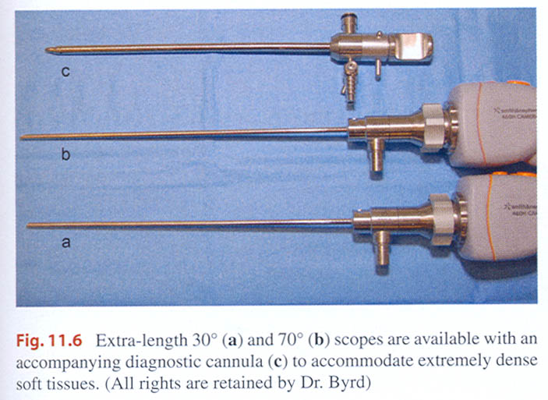
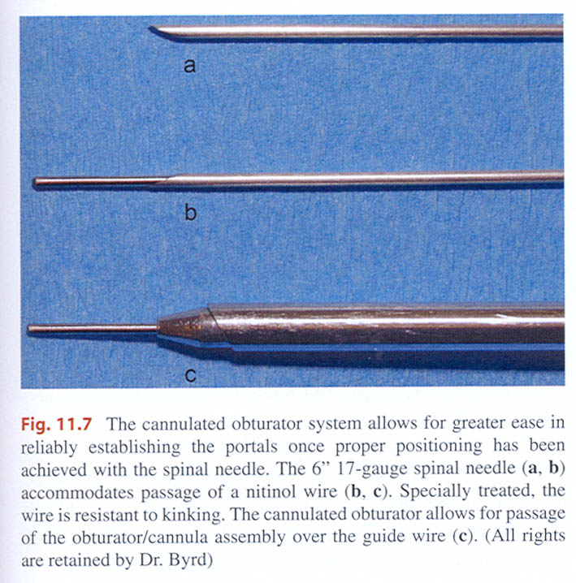
Technique opératoire
Matériel spécifique
Comparaison entre matériel classique et matériel extra long

Slide 34
Technique opératoire

Slide 35
Technique opératoire

Slide 36
Complications
Taux de complications de l’ordre de 1,5 % (0,6 à 6,5 %)
Complications générales
Saignement, TVP, infections, lésions NV
Complications spécifiques liées à la traction et à la régulation des fluides

Slide 37
Complications
Liées à la traction (force et temps) :
La plus fréquente
Neurapraxie
Nécrose du scrotum, de la vulve
Dysfonction érectile
Temps de traction continue de maximum 2 heures, obtenir une décoaptation de 10 mm à la scopie et pas plus…

Slide 38
Complications
Liées à la régulation des fluides :
Extravasation de liquide
Autour de la hanche
Intra abdominal
Rétro péritonéal
Rechercher une distension abdominale, chute de la température corporelle
Echographie en urgences
FDR : capsulotomie, ténotomie du psoas

Slide 39
Complications
Nécrose avasculaire :
Rare mais dramatique
Lésion de la branche profonde de l’a. circonflexe médiale
Capsulotomie extensive
Traitement de CAM
Lésions cartilagineuses iatrogènes
Probablement sous estimées
Traction adéquate, contrôle scopique, insufflation de l’articulation, utilisation de canules

Slide 40
Reprise des activités
Pas très clair…
Benjamin G. et coll (2013)
Emettre des recommandations quant à la reprise d’activités sportives après une arthroscopie de hanche
Les chirurgiens devaient établir 3 classes de sports à risques
Haut (Kickboxing, Football, Basketball…)
Moyen (Surf, Volleyball, Course à pied, Baseball, Tennis…)
Faible (Golf…)

Slide 41
Reprise des activités
70 % des chirurgiens recommandent 12 à 20 semaines (6 à 24 semaines) avant la reprise sportive
85 % autorisent la reprise complète des activités quand ils sont capables de reproduire tous les gestes de leur activité sportive sans douleur.

Slide 42
Conclusions
Engouement énorme ces dernières années
Avec l’évolution des techniques, cette chirurgie est devenue accessible et reproductible
Chez les patients ayants des lésions arthrosiques au moment de la chirurgie, le bénéfice (douleur et fonction) est moindre.

Slide 43
Conclusions
Le temps avant mise en place d’une PTH post arthroscopie est en moyenne de 2 ans (7 mois à 5 ans)
FF (âge du patient et importance des lésions cartilagineuses)
Le nombre de patients ne cesse d’augmenter
Attention aux indications…

Slide 44
Conclusions
??? La courbe d’apprentissage ???
Malheureusement, on ne fait bien que ce que l’on fait souvent

Slide 45
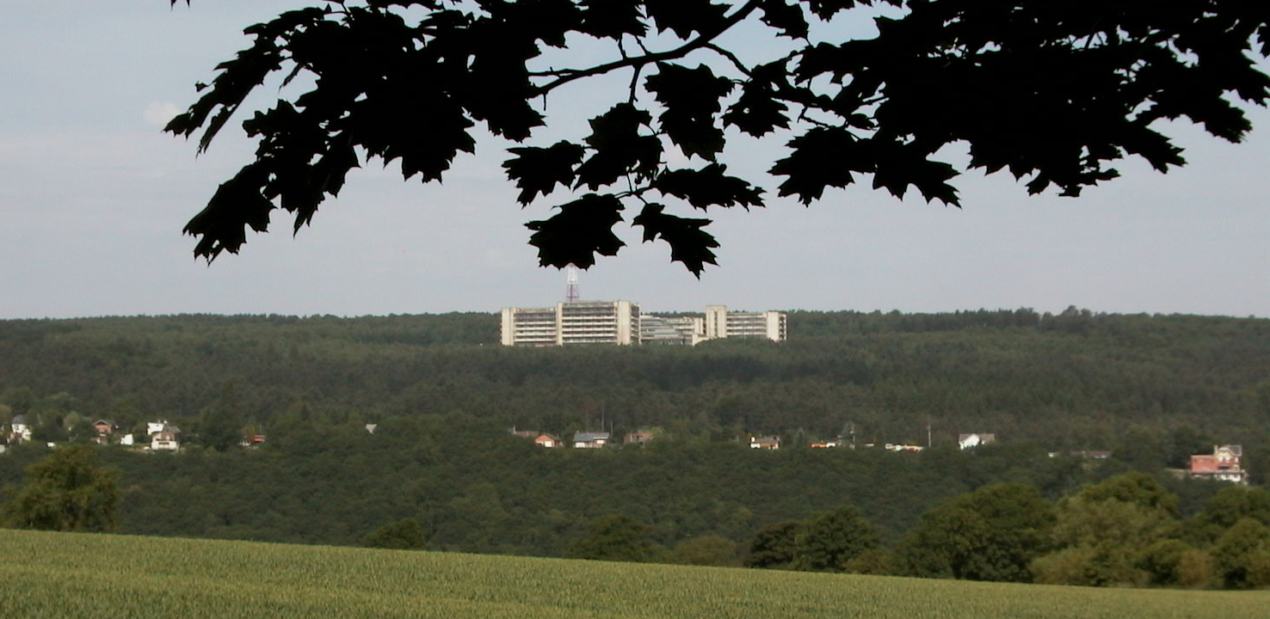
Merci

